Slide 1
IDU, Rendición de cuentas sector Movilidad.
LOCALIDAD BARRIOS UNIDOS

Slide 2


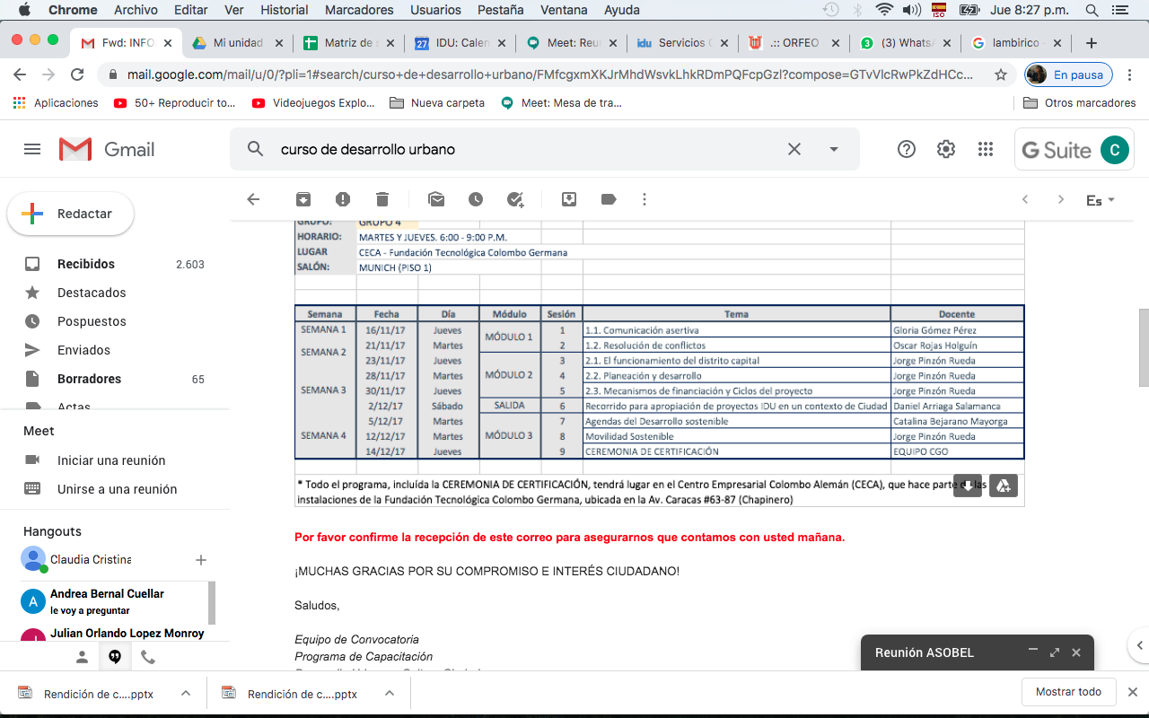
Gestión territorio
Curso de desarrollo urbano
Mesas de construcción de ciudadanía y ciudanía

Slide 3
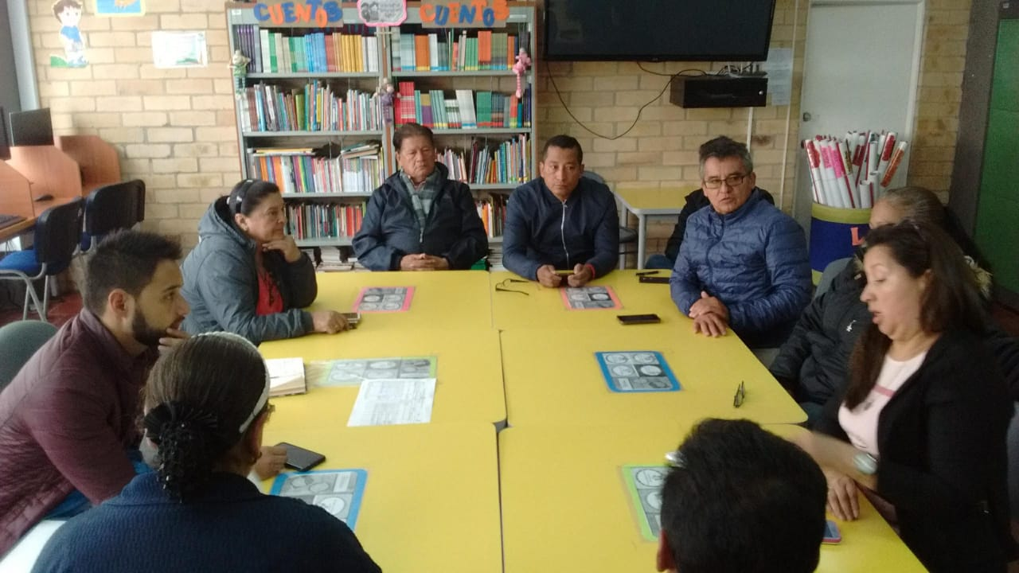
Gestión Social
Gestión social
Contratación mano de obra no calificada y vulnerable | Participación ciudadana | Cultura ciudadana | Gobernanza
30 % | Reuniones de inicio, avance y finalización. Comités IDU Grupos focales Reuniones con comerciantes | Talleres en colegios y universidades | Articulación interinstitucional
PQRS peticiones solicitudes y reclamos

Slide 4


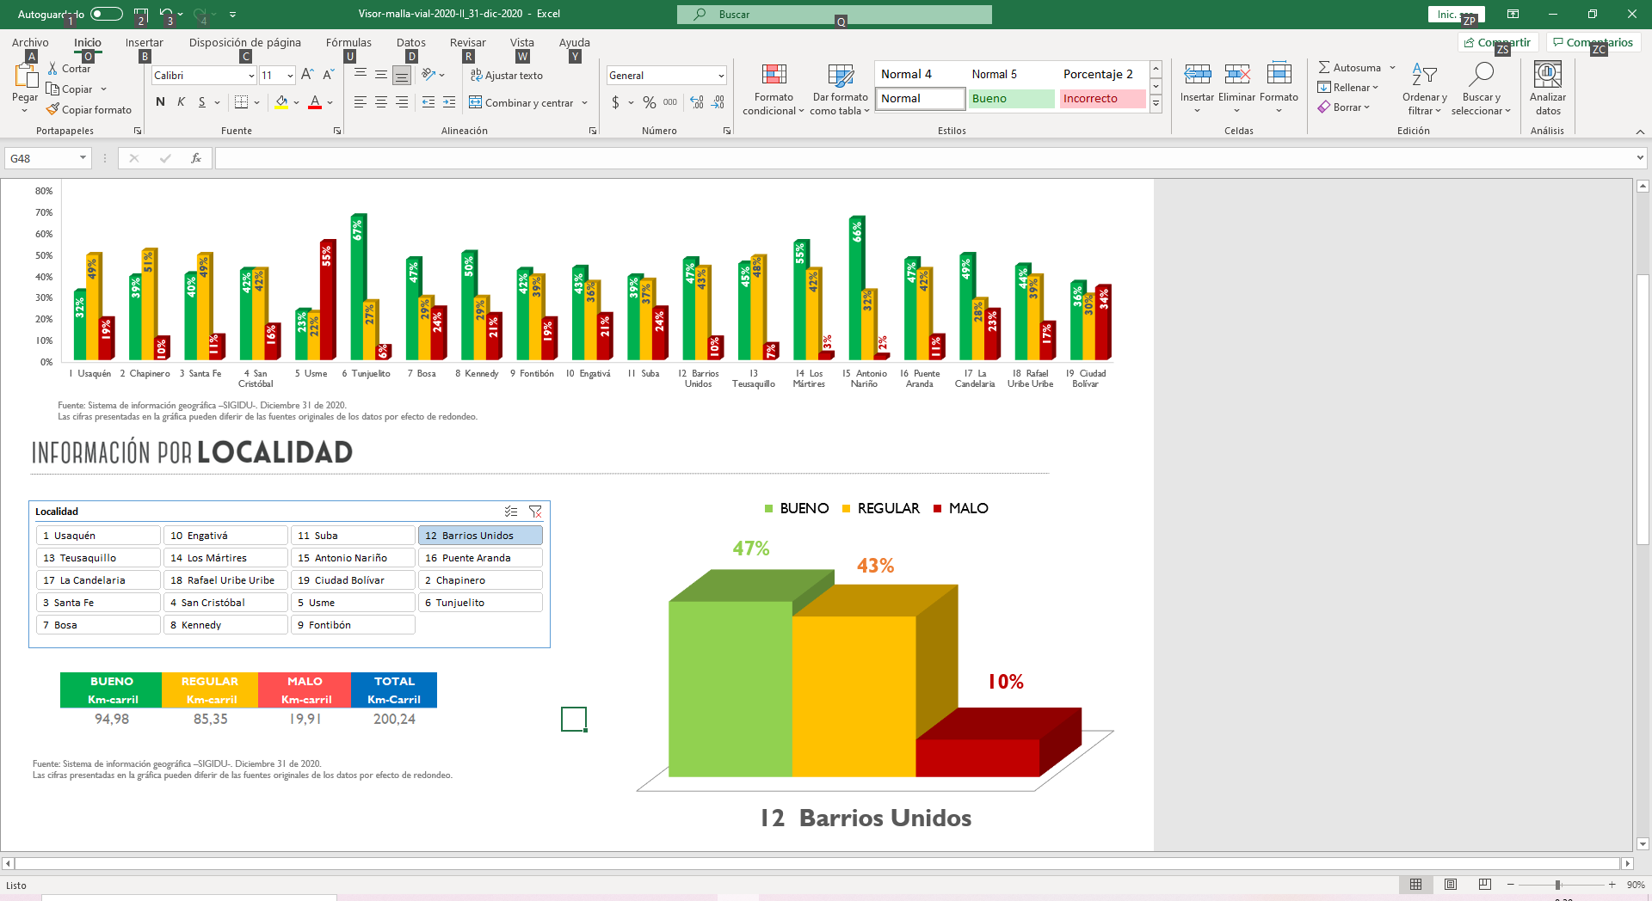
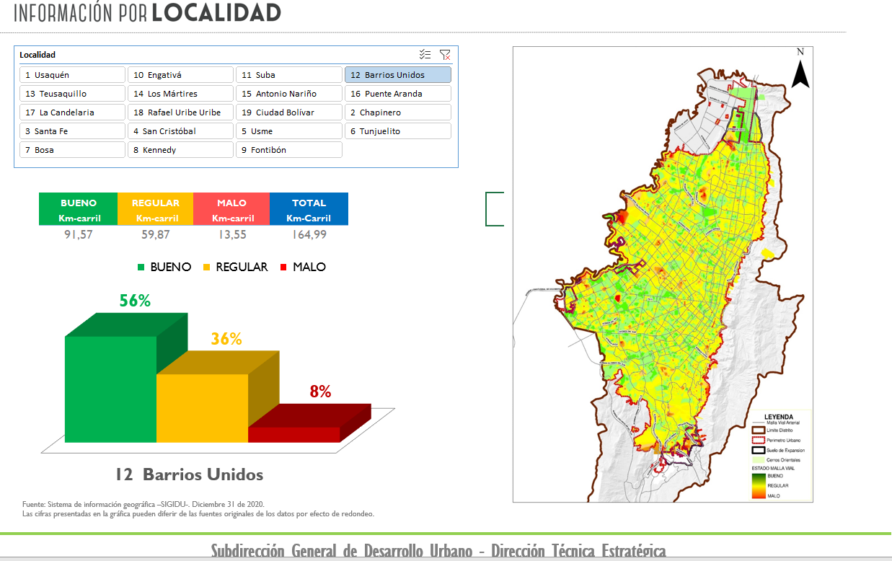
Estado de la malla vial urbana 2020

Slide 5

CONTRATO de MANTENIMIENTO IDU–1634-2019
No Contrato | Contrato de obra 1630-2019 | Contrato de interventoría 1634-2019
Contratista | Consorcio Santa Rosa | HMV Proyectos S.A.S.
Fecha inicio y terminación | 28-Enero-2020 a 13-Enero-2021 | 28-Enero-2020 a 13-Enero-2021
Objeto | "Ejecutar a precios unitarios y a monto agotable las actividades y obras requeridas para la conservación de puentes peatonales en Bogotá D.C., incluye superestructura, subestructura y accesos. Grupo 6" | “Interventoría a la ejecución a precios unitarios y a monto agotable a las actividades y obras requeridas para la conservación de puentes peatonales en Bogotá D.C., incluye superestructura, subestructura y accesos. Grupo 5 y Grupo 6”.

Slide 6
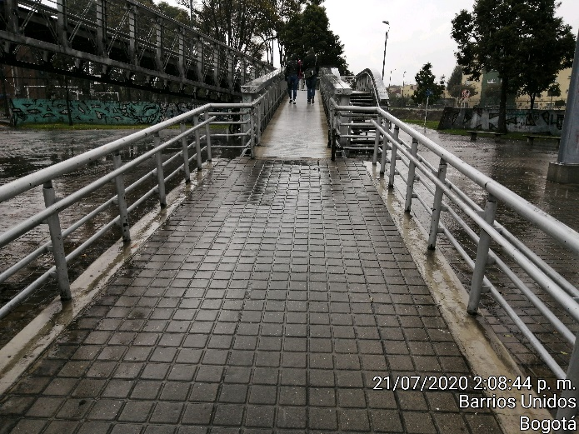
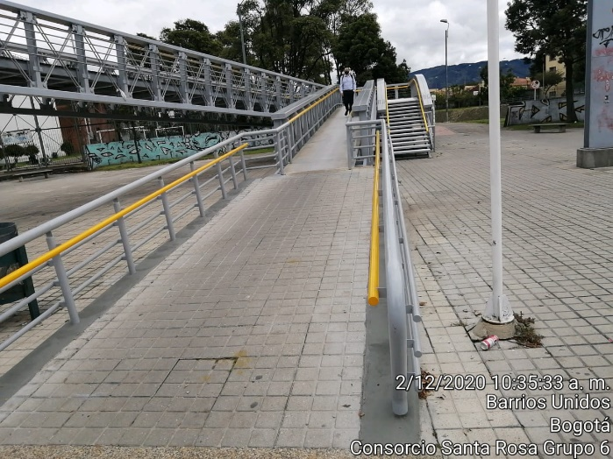
PUENTE PEATONAL AV. CALLE 80 POR CARRERA 65 (ESTACIÓN TRANSMILENIO CARRERA 53).
4
Fuente: Consorcio Santa Rosa CTO-IDU-1630-2019
Fuente: Consorcio Santa Rosa CTO-IDU-1630-2019
ESTADO ANTERIOR
ESTADO ACTUAL

Slide 7
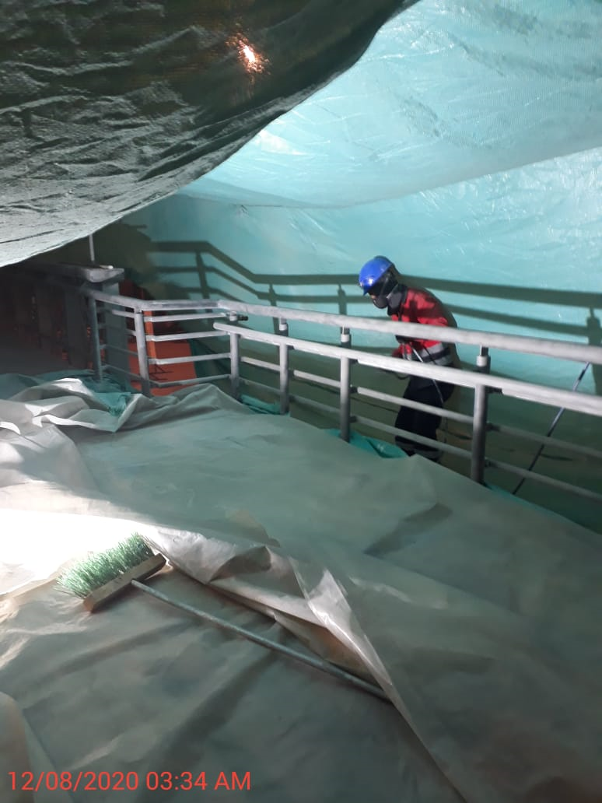
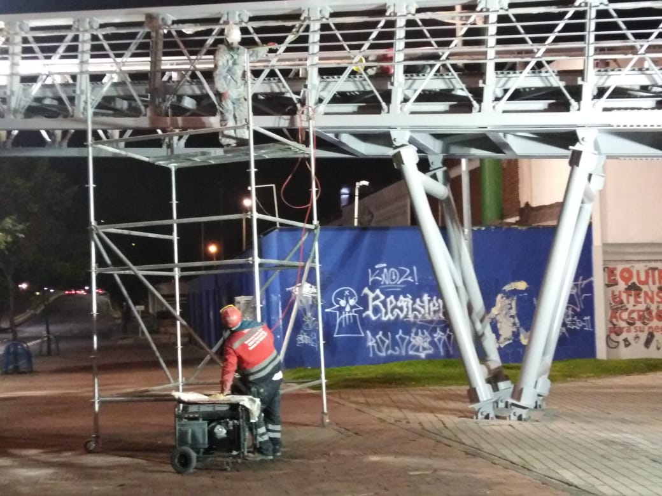
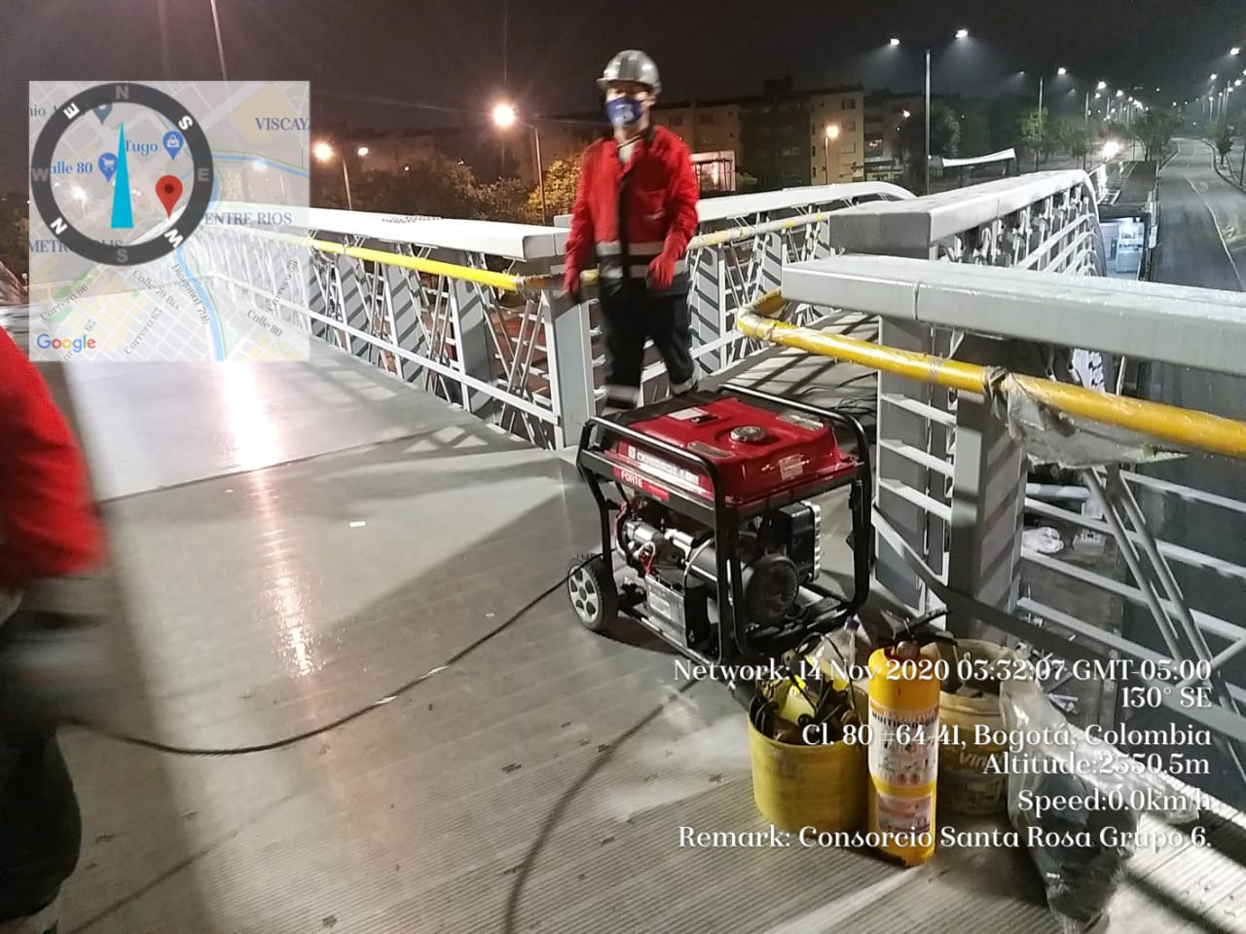
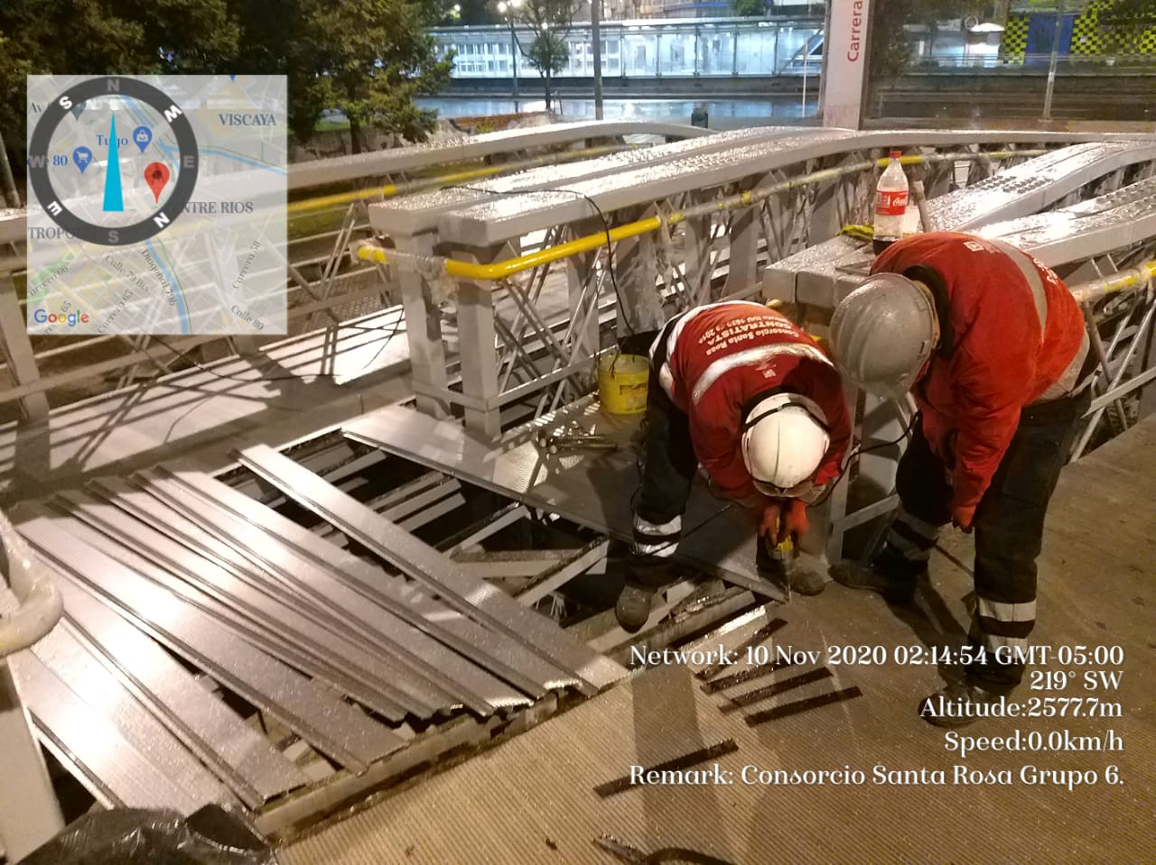
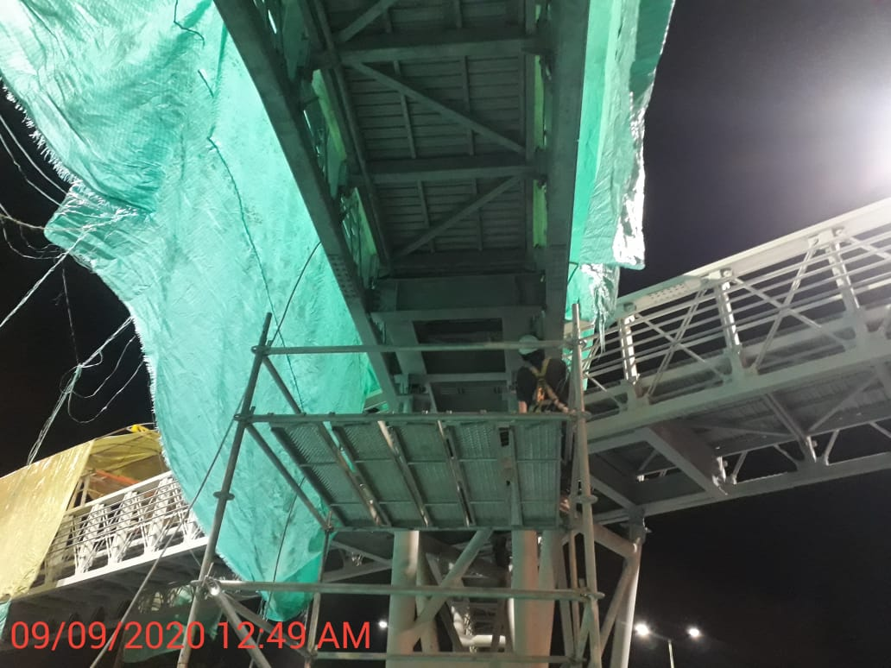
ACTIVIDADES PUENTE PEATONAL AV. CALLE 80 POR CARRERA 65 (ESTACIÓN TRANSMILENIO CARRERA 53).
4
Fuente: Consorcio Santa Rosa CTO-IDU-1630-2019
Se realizaron actividades de mantenimiento general, como: lavado, pintura general de elementos metálicos, reposición de pisos en aluminio, pintura monocomponente en elementos de concreto, instalación de pernos y platinas; y reparaciones generales.

Slide 8
CONTRATO de MANTENIMIENTO IDU–1633-2019
No Contrato | Contrato de obra 1629-2019 | Contrato de interventoría 1633-2019
Contratista | Consorcio Santa Rosa | Consorcio IDU 29 MYV
Fecha inicio y terminación | 20-Enero-2020 a 5-abril-2021 | 20-Enero-2020 a 5-abril-2021
Objeto | “Ejecutar a precios unitarios y a monto agotable las actividades y obras requeridas para la conservación de puentes peatonales en Bogotá D.C., incluye superestructura, subestructura y accesos, grupo 5”. | “Interventoría a la ejecución a precios unitarios y a monto agotable a las actividades y obras requeridas para la conservación de puentes peatonales en Bogotá D.C., incluye superestructura, subestructura y accesos. Grupo 5”.

Slide 9
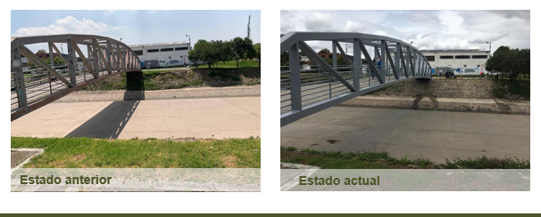
PUENTE PEATONAL Carrera 65 POR Calle 90 (Canal Salitre Barrio Entre Ríos).
7
Fuente: Consorcio Santa Rosa CTO-IDU-1629-2019
Fuente: Consorcio Santa Rosa CTO-IDU-1629-2019
ESTADO ANTERIOR
ESTADO ACTUAL

Slide 10
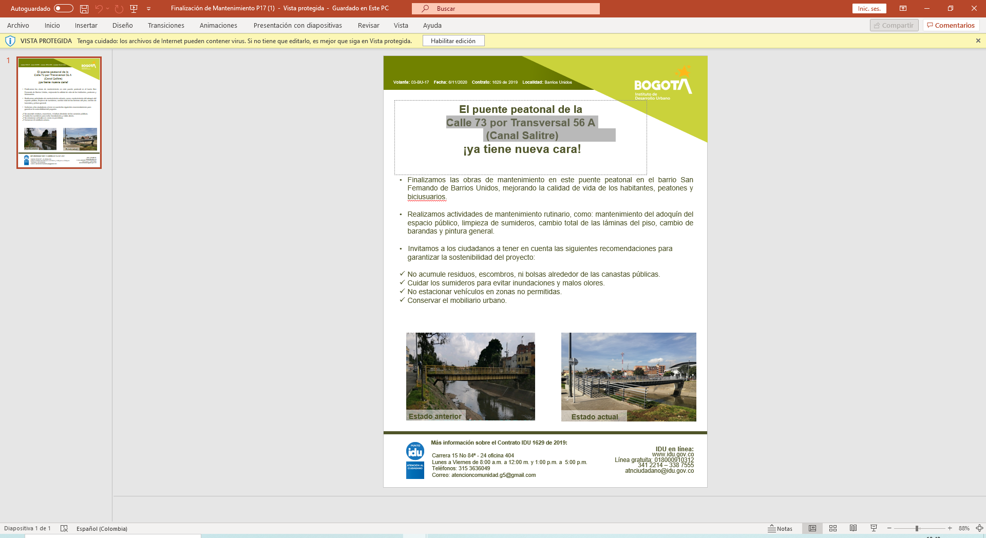
PUENTE PEATONAL Calle 73 POR Transversal 56A (Canal Salitre Barrio San Fernando).
7
Fuente: Consorcio Santa Rosa CTO-IDU-1629-2019
Fuente: Consorcio Santa Rosa CTO-IDU-1629-2019
ESTADO ANTERIOR
ESTADO ACTUAL

Slide 11
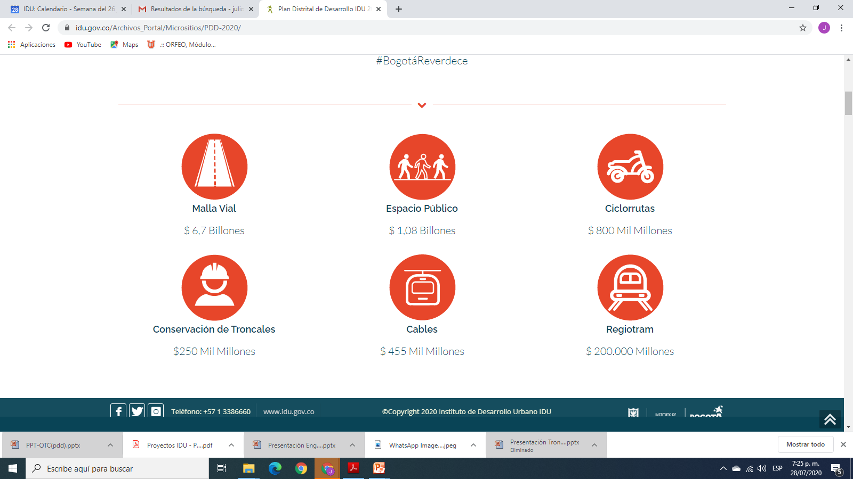
Estudios y Diseños y Construcción
Contrato 1564-2018
“ESTUDIOS, DISEÑOS Y CONSTRUCCIÓN DE CALLES COMERCIALES A CIELO ABIERTO EN LAS LOCALIDADES DE LA CIUDAD DE BOGOTÁ, GRUPO 1 - LOCALIDAD DE BARRIOS UNIDOS
No. Contrato | IDU No.1564 de 2018
Fecha de inicio del contrato | 1 de febrero de 2019
Plazo para ejecución de la Consultoría | 12 meses
Plazo para ejecución de la Etapa de Obra | 12 meses
Tiempo total de ejecución | 24 meses
Fecha de cambio de Etapa | 13 de febrero de 2021
Fecha inicio de obra | 19 de abril de 2021
Fecha de terminación. | 12 de febrero de 2022
Valor etapa de consultoria | $ 688,710,201.00
Valor etapa de construcción | $ 10,736,814,002.00
Valor total del proyecto | $ 11,425,524,203.00
Inicial : 7 meses
Prorroga 1: 5 meses

Slide 12
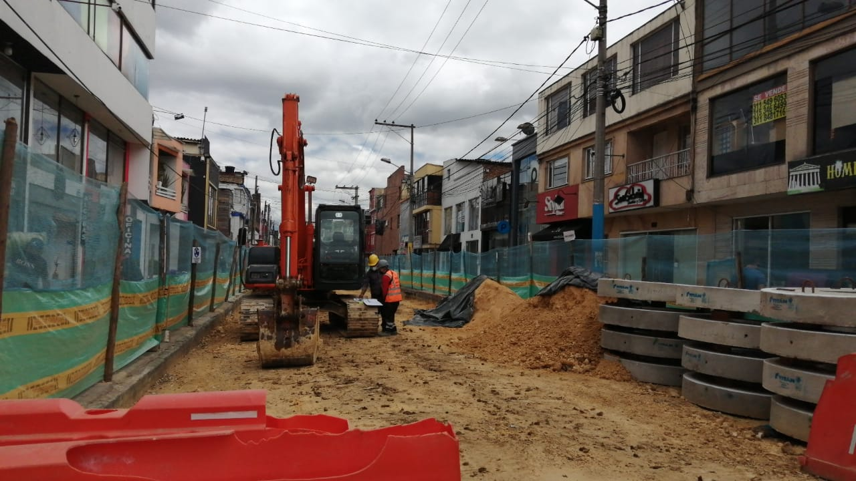
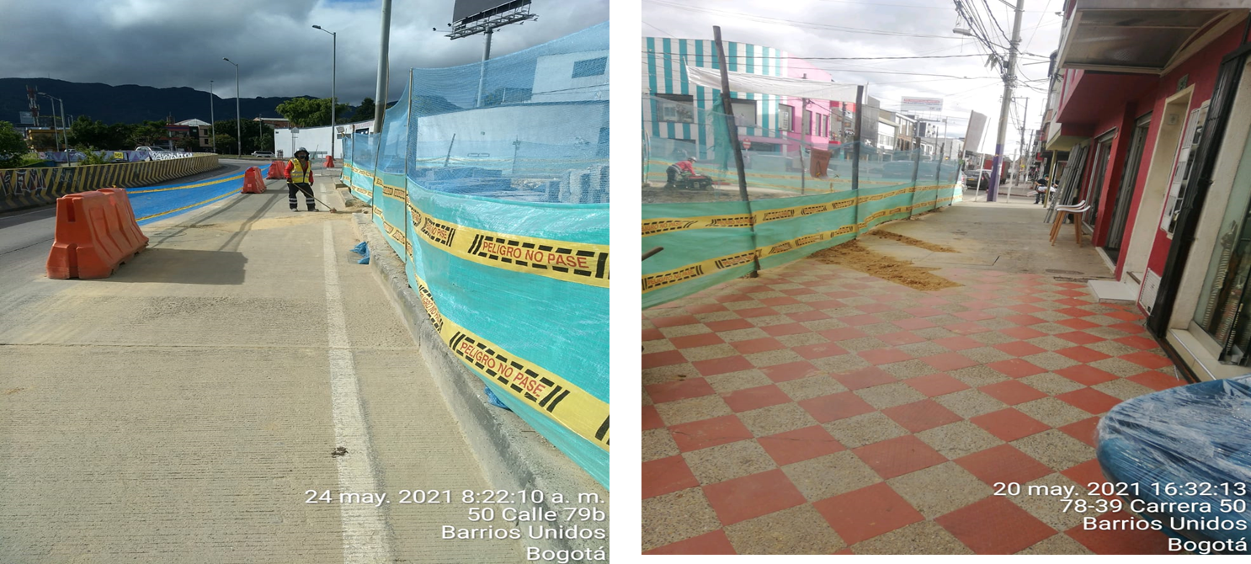
LOCALIDAD BARRIOS UNIDOS: CRA 50 ENTRE CALLE 72 Y CALLE 79B
Estudios y Diseños y Construcción
Contrato 1564-2018
Estado Actual
VISTA ACTUAL
PROPUESTA
Fuente: Consultoría Modelo 3D

Slide 13

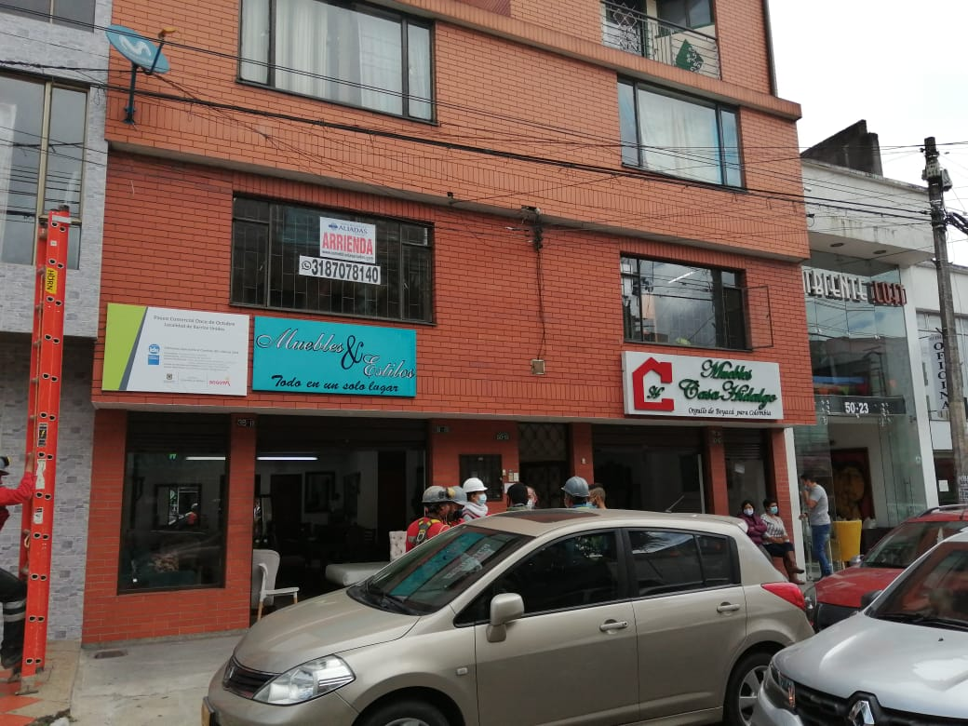


Canales de comunicación con la Comunidad.
Gestión social
PBX: 3387555
Línea 01 8000910312
Línea 195 – Guía de trámites y Servicios
Punto IDU
Cl 76 No. 50-13 Oficina: 202
Celular : 322 7598582
Línea Fija: 5 23 73 06
Horario de Atención:
Lunes, miércoles y viernes de 8:00 am a 2:00 pm
Martes y jueves de 11:00 am a 5:00 pm
Correo electrónico:
puntoidubarriosunidos1564@gmail.com
Gestión territorial
Oficina de atención al Ciudadano OTC
Reuniones con comunidad
Oficina de Atención al Ciudadano – OTC

Slide 14
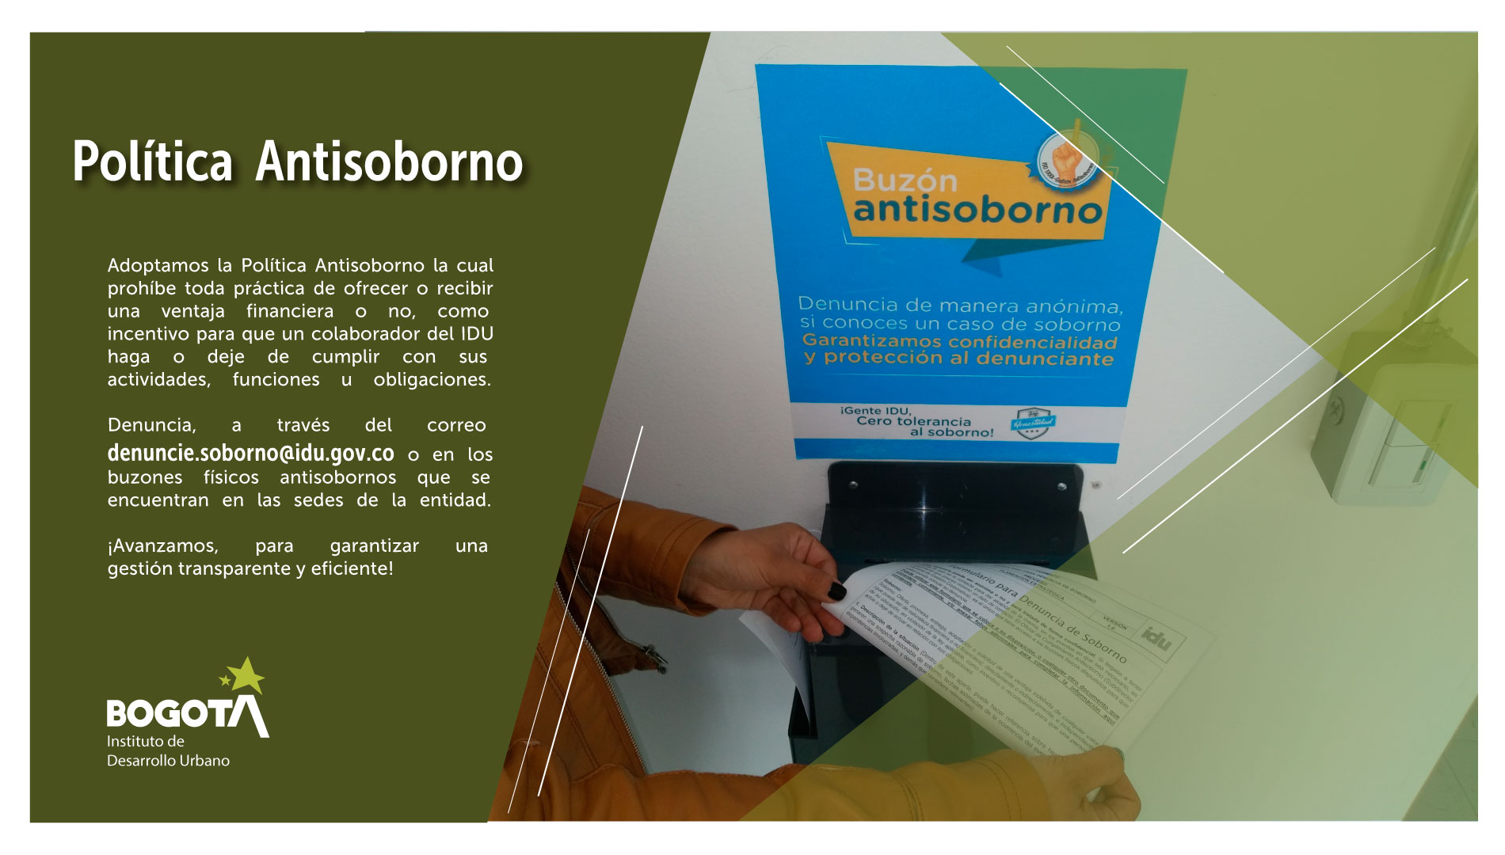

Slide 15
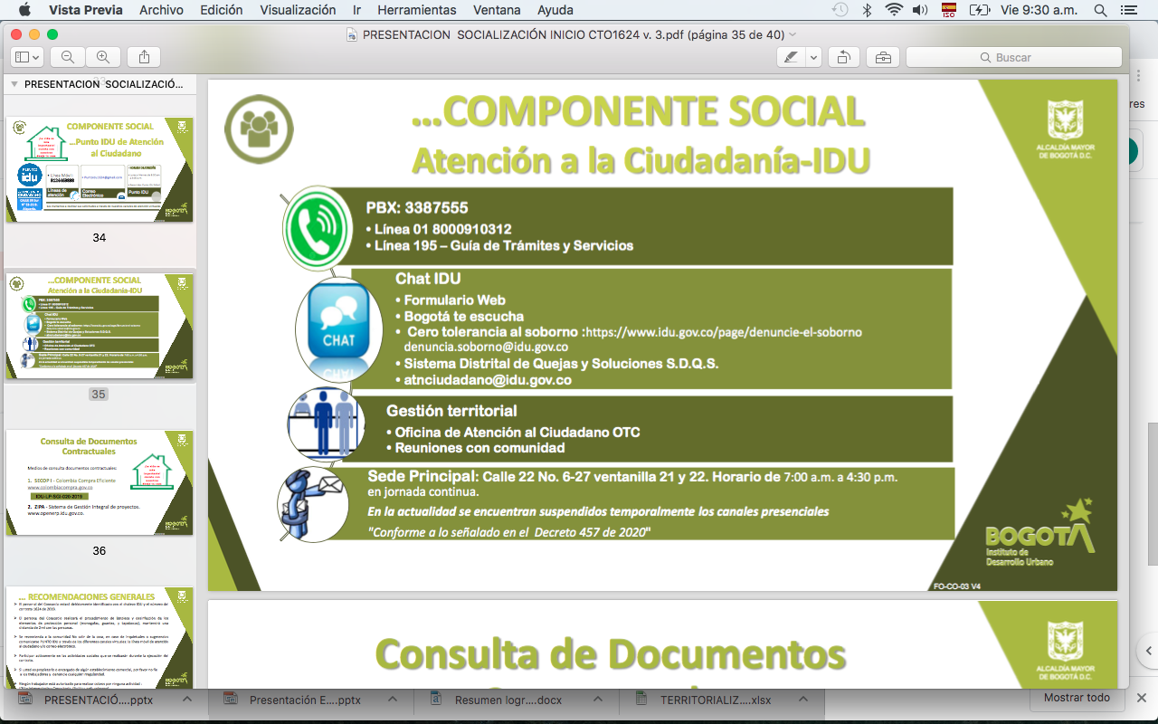
Atención ciudadana
FO-CO-03 V4

Slide 16
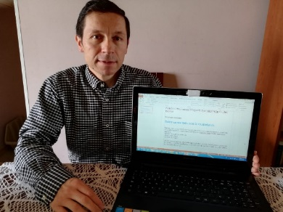
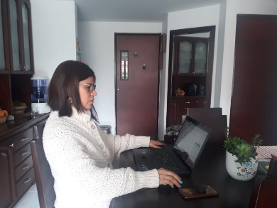
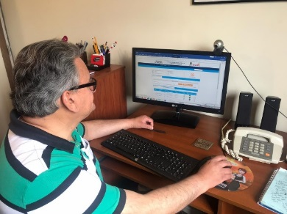
Estudios y Diseños y Construcción de la Red Sabana
Contrato 1561-2017
Canal Presencial
Sede Principal: Calle 22 No. 6-27
Puntos IDU
Puntos IDU Gestión Predial
Canal Escrito
Sede Principal: Calle 22 No. 6-27
Canales virtuales y presenciales
de atención al ciudadano
Chat IDU
www.idu.gov.co/page/chat
Formulario Web
www.idu.gov.co/page/pqrs
Bogotá́ Te Escucha
https://bogota.gov.co/sdqs/
Bogotá́ Te Escucha para niños https://sdqs.bogota.gov.co/sdqs/publico/ninos/
Correo electrónico
atnciudadano@idu.gov.co
Líneas telefónicas
PBX:(+571)3387555 (+571)3445000 (+571)3386660
Línea gratuita: 01 8000 910 312
Gestión predial
Correo electrónico: gestión.predial@idu.gov.co
PBX: (+57 1) 3 44 5000 – 3 38 66 60,
extensiones 2535, 2523 y 2527
Valorización
Chat IDU www.idu.gov.co/page/chat-valorizacion
PBX: (+57 1) 3 38 75 55; extensiones 3900 y 1107
Correspondencia
correspondencia@idu.gov.co

Slide 17
Gracias
FO-CO-03 V4

